Slide 1
Barokní hudba v Evropě
VY_32_INOVACE_06_Barokní hudba v Evropě

Slide 2
Barokní hudba - evropská hudba 17.a 18.stol. Představuje ucelenou slohovou epochu. Na rozdíl od renesance se vyznačuje vyhraněním rozdílu mezi vokální a instrumentální hudbou a konečným prosazením dur - mollového systému.
Baroku předcházela benátská škola, která jako první zdůraznila orchestr. Hudba s jednou vedoucí melodií a harmonickým doprovodem se vyhranila kolem 1600, jako reakce na předcházející epochu vokální polyfonie). Tento sloh se uplatnil i v 1.pol.17.stol. v nové podobě kantáty, oratoria, sonáty. První mistr baroka v Itálii byl Claudio Monteverdi. Ten dovedl k dokonalosti zejména operu. Ta byla v Itálii té doby velmi oblíbená (benátská opera, neapolská opera). Také ve Francii se těšila oblibě, tam mimo to vznikl balet (J.B. Lully, J. Ph. Rameau). Také oratorium značně vzkvétalo v Itálii až ke svému vrcholnému období v Německu (G.F. Händel, J.S.Bach).
Významný vývoj ke stavebné semknutosti a velkorysosti prodělaly také instrumentální útvary: sonáta ( Antonio Vivaldi) concerto grosso, sólový koncert.

Slide 3
Současně s monodií se vyvíjela i instrumentální polyfonie. Nejmonumentálnější skladby jsou od autorů J. S. Bacha a G.F. Händela. Značnou důležitost měla i tokáta (pro klávesové nástroje) a na základě společenských tanců se vyvinula suita.
V období baroka se také dále rozvíjí hudební nástroje. Většina dnes užívaných nástrojů je zdokonalena. Přineslo to rozšíření výrazových schopností hudby .

Slide 4
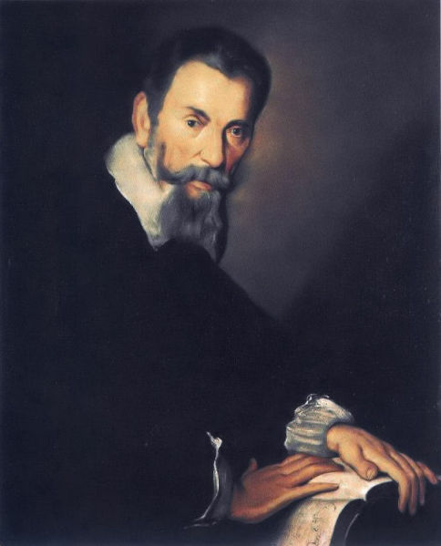
Claudio Monteverdi
pokřtěn 15. května 1567 v Cremoně, 29. listopadu 1643 v Benátkách byl italský hudební skladatel, jeden z nejvýznamnějších komponistů své doby. Monteverdi svými hudebními inovacemi významně přispěl ke zrodu barokního stylu.
Notes:
http://cs.wikipedia.org/wiki/Soubor:Claudio_Monteverdi.jpg

Slide 5
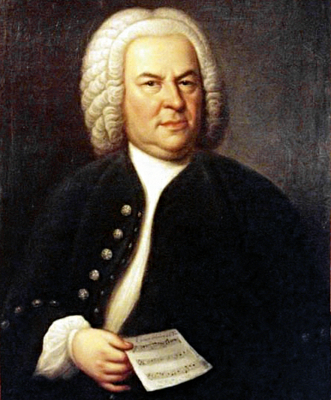
Johann Sebastian Bach (21. března 1685 Eisenach – 28. července 1750 Lipsko) byl německý hudební skladatel a virtuóz hry na klávesové nástroje, považovaný za jednoho z největších hudebních géniů všech dob a završitele barokního hudebního stylu.
Notes:
http://cs.wikipedia.org/wiki/Soubor:Bach.jpg

Slide 6
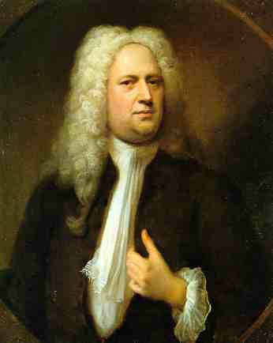
Georg Friedrich Händel 23. února 1685 Halle – 14. dubna 1759 Londýn byl německý hudební skladatel.
Notes:
http://cs.wikipedia.org/wiki/Soubor:Haendel.jpg

Slide 7
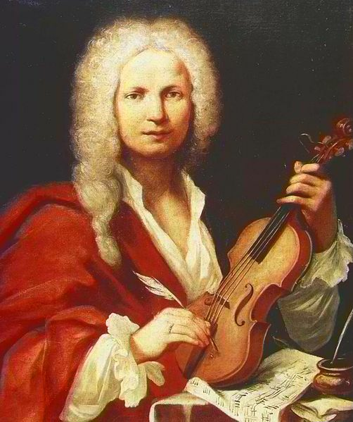
Antonio Lucio Vivaldi (4. března 1678 Benátky – 28. července 1741 Vídeň) byl italský kněz, barokní hudební skladatel a houslový virtuos. Jeho nejznámějším dílem je soubor čtyř houslových koncertů nazvaný Čtvero ročních dob.
Notes:
http://cs.wikipedia.org/wiki/Soubor:Vivaldi.jpg

Slide 8
KONEC
Autor : Trýzna Stanislav Školní rok :2010/2011 Určeno pro : devátý ročník Předmět: hudební výchova Téma : základní orientace ve vývoji barokní hudby Způsob použití ve výuce: výuková prezentace Upozornění : Pro plné využití aplikace musí být PC připojeno k internetu

